Slide 1
10672 Marble on tree
★★★☆☆
題組： ACM Programming Contest World Finals, 1998
題號： 10672 Marble on tree
解題者：呂為萱
解題日期： 2011年3月16日
題意：
有n個箱子，被擺放在rooted tree上，n的範圍在1~10000之間。箱子裡面會是空的或者擺放數個彈珠。
任務是移動彈珠，使其每個箱子都恰好含有一個彈珠，移動一個彈珠給鄰近的箱子算一次，試問每個目標需要多少最少次數的移動?

Slide 2
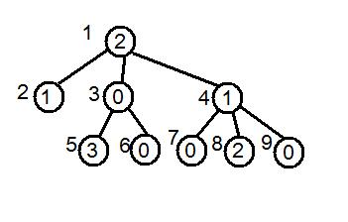
題意範例：
input
9
1 2 3 2 3 4
2 1 0
3 0 2 5 6
4 1 3 7 8 9
5 3 0
6 0 0
7 0 0
8 2 0
9 0 0
Output: 7

Slide 3
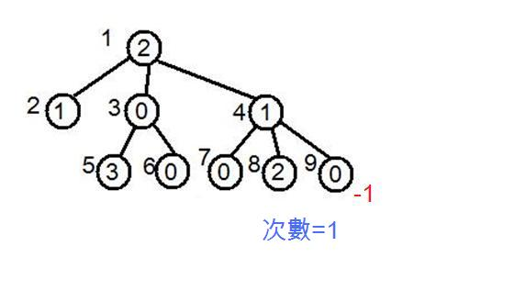
解法：
從最底層的leaf開始判別次數，判斷此點與1相差多少，並取其絕對值累加次數。Leaf算完往上一層再做判斷，做到root為止。
解法範例：
從最底層的leaf開始判別次數，判斷此點與1相差多少，並取其絕對值累加次數。

Slide 4
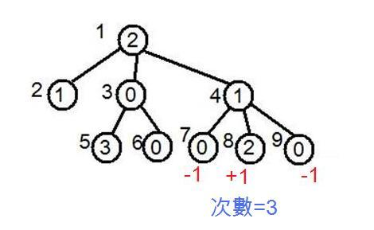
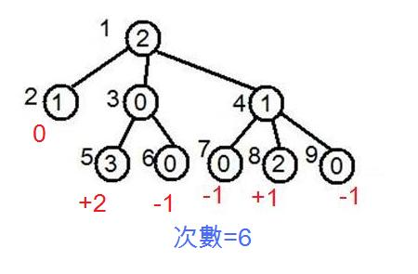
從最底層的leaf開始判別次數，判斷此點與1相差多少，並取其絕對值累加次數。
當計算的同時，值的絕對值也是此時移動的次數

Slide 5
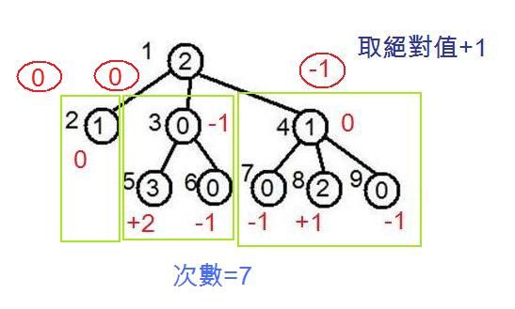
計算這一組leaf總共缺少或多出幾顆彈珠，Leaf算完再往上一層繼續做判斷，做到root為止。

Slide 6
討論：
Root不一定為1。

